Slide 1
プログラミングゼミ 第２回：C++
日時：2023/04/26
担当：長山

Slide 2
今回のゴール
ビッグデータの数値シミュレーションに必要なC++の基礎を習得する
Hello world : 導入として
データの入出力ができる : コピペでも使えればOK！
データの統計量を計算できる: 重要．ここに脳みそを使ってほしい
お届け
テーマ : Dracula
フォント: Source Han Code JP
インストール方法: 下のリンクから.ttcファイルをインストールして実行してください
https://github.com/adobe-fonts/source-han-code-jp/releases

Slide 3


C++の位置づけ
C++ (1983~)
コンパイル言語
標準ライブラリ STL=Standard Template Library
強み: 適当に書いて速い
弱み: ファイル操作や図の作成には不向き
Python (1991~)
インタープリタ言語
ライブラリが豊富 外部から簡単に追加できる(pip install *)
強み: 簡単で多機能，型宣言不要
弱み: 遅い
高安研での用途
Awkなど: データ抽出（C++/Pythonには最低限のデータを読み込ませる）
C++ : シミュレーション等の重たい計算
Python: 基本的な解析と図表作成（多くの場合はこれで済む）

Slide 4
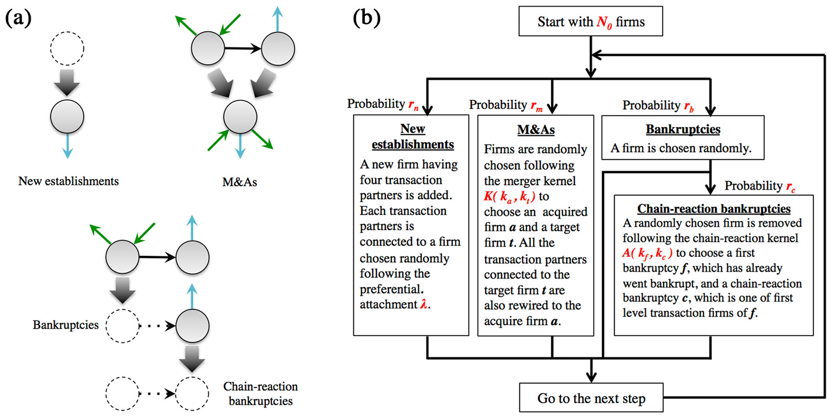

シミュレーションの例
企業の成長過程（新規参入，合併，倒産，連鎖倒産）
$N_{0}∼{10}^{6}$
$T=25000$
Goto H, Takayasu H, Takayasu M (2017) Estimating risk propagation between interacting firms on inter-firm complex network. PLoS ONE 12(10): e0185712. https://doi.org/10.1371/journal.pone.0185712
Notes:
N0~10^6
T=25000

Slide 5
C++で覚えること
基本
C++の使い方: コンパイルと実行方法
基本型 : bool,char,int,double,void
関数 : 定義，呼び出し
制御文 : if,for,while,switch
コマンドライン引数: argc,argv
STLの使い方
文字列 : 文字列型と数値型の相互変換，split関数
入出力 : 標準入出力，ファイル入出力
コンテナ : vector,map,set,queue,stack,pair,tuple
数値計算 : cmath,random
アルゴリズム: sort,unique,reverse

Slide 6
Part 1: C++の基本

Slide 7
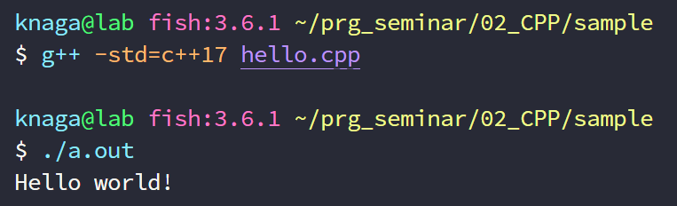
Hello world!
プログラム (hello.cpp)
拡張子 : cpp
main関数 : 実行時に呼ばれる
return 0;: 正常終了
#include <iostream>
int main()
{
std::cout << "Hello world!" << std::endl;
return 0;
}
ターミナルでコンパイルして実行
g++ : コンパイラ
-std : C++のバージョンを指定
a.out: 実行ファイル
g++の他のオプション
-o name: 実行ファイルに名前を付ける
-O2,-O3: 最適化オプション
-Wall : 警告を出す

Slide 8
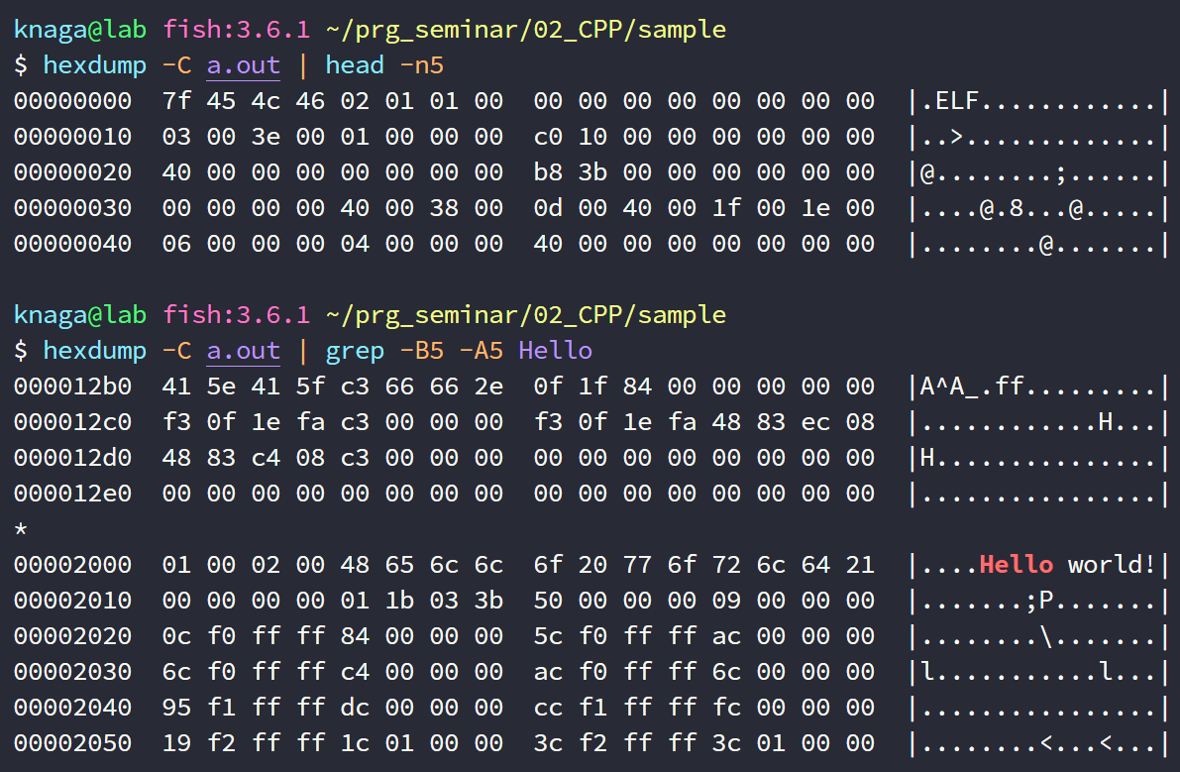
脱線）実行ファイルの中身
hexdumpコマンド:
機械語（バイナリ）を読める
Hello world!の周辺を見てみる
grepのオプション
-B num: マッチした行の前も表示
-A num: マッチした行の後も表示
Notes:
メモリの各アドレスは1バイト
1行に16個並べると16進数のアドレスの2桁目が1ずつ増える

Slide 9
基本型
数値型
int : 整数を表す．4バイト
double: 倍精度浮動小数点．8バイト
その他の型
bool : true/falseの2値をとる
char : 1バイトのASCII文字を表す シングルクオーテーションで囲む
void : 値を持たない 関数の戻り値などに使用
// int型の使用例
int age = 20;
int new_age = age + 10;
// double型の使用例
double height = 170.5;
double new_height = height + 5.0;
// bool型の使用例
bool is_active = true;
bool has_error = false;
// char型の使用例
char letter = '\n'

Slide 10
関数・制御文
// べき乗を計算（ただし，底，指数ともに非負整数）
// 注意：オーバーフロー（桁あふれ）
// * power(10, 9) = 1000000000
// * power(10, 10) = 1410065408
int power(int base, int exponent)
{
if (exponent <= 0)
return 1;
return base * power(base, exponent - 1);
}
// "="の仕切りを標準出力
// 例: ====================
void print_partition(int length = 30)
{
for (int i = 0; i < length; i++)
{
std::cout << '=';
}
std::cout << std::endl;
}
関数
宣言: 戻り値型 関数名(型 引数名)
デフォルト値を指定できる
制御文
if(){} else if(){} else{}
for(){}
while(){}
continue/break

Slide 11
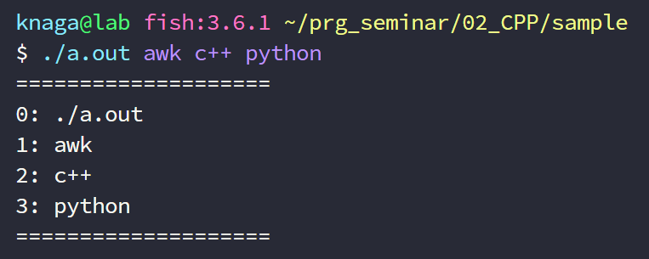
コマンドライン引数
main関数に引数を追加する
argc: CMD引数の数が入る
argv: CMD引数が格納される
（CMD＝コマンドライン）
コピペして使ってください
int main(int argc, char *argv[])
{
print_partition(20)
for (int i = 0; i < argc; i++)
{
std::string arg = argv[i];
std::cout << i << ": " << arg << std::endl;
}
print_partition(20);
return 0;
}
0番目は実行ファイル名
1番目以降に追加の引数

Slide 12
課題
ChatGPTに Hello world を書いてもらう
1から20までの整数の階乗を計算して標準出力する
20の階乗の桁数はいくつ？
補足
ChatGPTを使っていない方は今すぐログイン
数値型も標準出力できます

Slide 13
Part 2: STLの使い方

Slide 14
STL(Standard Template Library)
代表例
文字列 : string(文字列型)，数値型の相互変換，split関数
入出力 : iostream(標準入出力)，fstream(ファイル入出力)
コンテナ : vector,map(連想配列),set,queue,stack,pair,tuple
数値計算 : cmath,random
アルゴリズム: sort,unique,reverse
使い方
includeする
std::関数名のように指定
#include <iostream>
int main()
{
// 文字列を標準出力
std::cout << "Hello!" << std::endl;
return 0;
}
Notes:
https://cpprefjp.github.io/reference/algorithm.html

Slide 15
文字列(string)
ダブルクオーテーションで囲む（charはシングル）
連結 +
辞書順の比較演算子 <,>,<=,>=
int型への変換 std::stoi(*)
double型への変換 std::stod(*)
#include <string>
int main(int argc, char *argv[])
{
std::string msg = "Hello World!";
int i = std::stoi(argv[1]);
double d = std::stod(argv[2]);
return 0;
}
文字列への変換 std::to_string(*)
行の読み込み std::getline(stream, buffer, delim=‘\n’)

Slide 16
標準入出力(iostream)
標準入力 std::cin
標準出力 std::cout
改行してflush std::endl
標準出力には printf も使える
（Cから引き継がれた）
#include <iostream>
int main()
{
double PI = 3.1415;
std::cout << "PI = " << (int)PI << std::endl;
std::cout << "PI = " << PI << std::endl;
printf("PI = %1.0f\n", PI);
printf("PI = %1.2f\n", PI);
return 0;
}
Notes:
改行を出力してバッファをフラッシュ std::endl
行ごとコンソールに出力

Slide 17
ファイル入出力(fstream)
ファイル入力 std::ifstream
ファイル出力 std::ofstream
行の読み込み std::getline()
コピペして使ってください
#include <string>
#include <iostream>
#include <fstream>
int main()
{
// ファイル入力の例
std::string input_path = "input.txt";
std::ifstream ifs(input_path); // stream
std::string line; // buffer
while (std::getline(ifs, line, '\n’))
std::cout << line << std::endl;
// ファイル出力の例
std::string output_path = "output.txt";
std::ofstream ofs(output_path);
ofs << "Hello World!" << std::endl;
return 0;
}
Notes:
改行を出力してバッファをフラッシュ std::endl
行ごとコンソールに出力

Slide 18
課題
UNIXのheadコマンドを実装する
仕様1: ファイルの先頭 n 行を標準出力する
仕様2: データが n 行ない場合はすべての行を出力する
仕様3: コマンドライン引数でファイルのパスと n を指定
仕様4: n が渡されなかった場合は n=10 とする
実行例: ./head filename.txt 5
補足
余力のある方は，argc!=3 の場合の処理を加えてみる

Slide 19
コンテナ｜vector
概要
可変長配列 std::vector<type>
何でも配列にできる（vectorのvector等も定義できる）
メソッド
末尾への追加: push_back(*)
要素数取得 : size()
要素アクセス: operator[n]
#include <vector>
std::vector<int> generate_serial_numbers(int n)
{
std::vector<int> v;
for (int i = 0; i < n; i++)
{
v.push_back(i);
}
return v;
}

Slide 20
コンテナ｜vector
概要
可変長配列 std::vector<type>
何でも配列にできる（vectorのvector等も定義できる）
メソッド
末尾への追加: push_back(*)
要素数取得 : size()
要素アクセス: operator[n]
#include <iostream>
#include <vector>
void output_vector(std::vector<int> &v)
{
for (int i = 0; i < v.size(); i++)
{
std::cout << v[i] << std::endl;
}
}

Slide 21
コンテナ｜map
概要
連想配列 std::map<key_type,value_type>
Keyは全順序であり，自動でsortされる（全順序でないとkeyに使えない）
メソッド
要素作成/アクセス: operator[key]
要素アクセス2: イテレータ
#include <string>
#include <map>
// As of Apr-12 06:35 UTC std::map<std::string, double> store_EXR()
{
std::map<std::string, double> rate;
rate["JPY/USD"] = 133.77;
rate["EUR/USD"] = 0.92;
rate["CNH/USD"] = 6.89;
return rate;
}
Notes:
全順序構造の定義
反射律 (x<x)
推移律 (x<y, y<z => x<z)
半推移律 (x<y,y<x => x=y)

Slide 22
コンテナ｜map
イテレータ
コンテナ内の要素の位置を指す．ポインタのようなもの
先頭を指すイテレータ: begin()
末尾を指すイテレータ: end()
#include <string>
#include <iostream>
#include <map>
void output_map(std::map<std::string, double> &mp)
{
for (auto p = mp.begin(); p != mp.end(); p++)
{
std::cout << p->first << ": " << p->second << std::endl;
}
}
Notes:
型推論 auto p = rate.begin()
p はイテレータ（ポインタのようなもの）map<key_T,value_T>::iterator
補助的に std::pair<T1,T2> を勉強すると理解が深まる

Slide 23
コンテナ｜範囲for文
概要 : 型推論 auto を利用し，コンテナからの要素取り出しを簡略化
使い方: for (auto element : container){ /* do something */ }
嬉しさ: index/iteratorを指定しなくて良い！
対応 : vectorはc++11，mapはc++17から範囲for文が追加
void count_element(std::vector<std::string> &v)
{
// 要素数をカウント
std::map<std::string, int> cnt;
for (auto x : v)
cnt[x]++;
// 各要素とその出現回数を標準出力
for (auto [key, value] : cnt)
std::cout << key << ":\t" << value << std::endl;
}
Notes:
Range-based for statement

Slide 24
コンテナ｜参照渡し
値の渡し方
値渡し : コピーされた値を渡す
参照渡し: 値が格納されたアドレス(8B)を渡す 変数の前に & をつける 使い方は値渡しした場合と同じ
Pythonでのshallow/deep-copyに対応
関数に渡す引数の扱い
基本は値渡し
大容量のコンテナは参照渡しすべき
例: TDBは企業数100万，取引関係数500万
#include <iostream>
void update(int a, int &b)
{
a += 1; // 値渡し された変数を更新
b += 1; // 参照渡しされた変数を更新
}
int main()
{
int a, b;
printf("a=%d, b=%d\n", a, b); update(a, b);
printf("a=%d, b=%d\n", a, b);
return 0;
}
Notes:
参照渡しはc++から追加され，ややこしいポインタ操作が不要になった！

Slide 25
文字列/コンテナ｜split関数
文字列を指定した区切り文字で分割し，vectorに格納する関数
std::stringstreamを使う
#include <string>
#include <sstream>
#include <vector>
// 1つの文字列を区切り文字で分割し，vectorに格納する
// 例: {"2023", "4", "26"} = split("2023,4,26", ',')
// 例: {"2023", "4", "26"} = split("2023/4/26", '/')
std::vector<std::string> split(std::string str, char delim = ',')
{
std::vector<std::string> items;
std::stringstream ss(str);
std::string item;
while (std::getline(ss, item, delim))
if (!item.empty())
items.push_back(item);
return items;
}
コピペして使ってください

Slide 26
コンテナ｜CSVファイル読み込み
ifstreamで1行ずつ読み込み，splitしてvectorに追加する
コピペして使ってください（split関数と併せて）
#include <iostream> // 標準入出力
#include <fstream> // ファイル入出力
#include <sstream> // 文字列の分解に使う
#include <string>
#include <vector>
// パスで指定したcsvファイルを読み込む
std::vector<std::vector<std::string>> read_csv(std::string path)
{
std::vector<std::vector<std::string>> data;
std::ifstream ifs(path);
std::string line;
while (std::getline(ifs, line, '\n'))
data.push_back(split(line, ','));
return data;
}
Notes:
型推論 auto p = rate.begin()
p はイテレータ（ポインタのようなもの）map<key_T,value_T>::iterator

Slide 27
数値計算｜cmath
たいていの関数は入っている
abs,sqrt
pow,exp,log
round,floor,ceil
etc.
#include <iostream>
#include <cmath>
void print_zeta2()
{
double zeta2 = std::riemann_zeta(2); // c++17
printf(“zeta(2) = %.5f\n”, zeta2); // 1.64493
}
Notes:
round: 四捨五入（境界値は0から遠い方に丸める）

Slide 28
課題
データ: 金沢市の3年分の気温 （文字コード変換，時刻0:00を前日24:00に変換済み）
何年から何年のデータがある？
年ごとにディレクトリを作成
年ごとにファイルを分割し，上で作成したディレクトリに保存する
年ごとの，気温が20度を超えた時刻の割合
年ごとの，気温の平均値/最小値/最大値/標準偏差
全期間を対象に，気温の前時刻差分の時系列を計算
好きなデータにおいて月ごとの平均値を求める
[発展]日ごとに，気温の平均値/最小値/最大値/標準偏差を算出し，その時系列を作る

Slide 29
発展｜テンプレート
同じ機能をもつ関数を異なる型ごとに定義するのは面倒
テンプレート: 型に依存せず処理を共通化．型はコンパイル時に自動で定まる
関数定義のやり方
template <typename T>
void output_vector(std::vector<T> &v)
{
for (auto x : v)
std::cout << x << std::endl;
}
template <typename T0, typename T1>
void output_map(std::map<T0, T1> &mp)
{
for (auto [key, value] : mp)
std::cout << key << ": " << value << std::endl;
}

Slide 30
発展｜テンプレート
同じ機能をもつ関数を異なる型ごとに定義するのは面倒
テンプレート: 型に依存せず処理を共通化．型はコンパイル時に自動で定まる
定義した関数の使い方
int main()
{
std::vector<int> v0 = {0, 1, 2};
std::vector<double> v1 = {3.14, 3.141, 3.1415};
std::map<int, int> mp0 = {{0, 0}, {1, 1}, {2, 2}};
std::map<int, double> mp1 = {{0, 3.14}, {1, 3.141}, {2, 3.1415}};
output_vector(v0);
output_vector(v1);
output_map(mp0);
output_map(mp1);
return 0;
}

Slide 31
発展｜クラス（/構造体）
データの集まり + そのデータについての処理の集まり
オブジェクト指向プログラミングで用いる
手続きを最初から最後まで羅列するのではなく，オブジェクトに処理を付随させる
オブジェクトが直感的な動作をするので，わかりやすい
カプセル化: 複雑な処理を隠蔽し，インターフェイスのみ残す
チームでプログラミングするときに有用
class Counter
{
private:
int count = 0;
public:
void tick() { count++; }
void reset() { count = 0; }
int get() { return count; }
void output() { std::cout << "Count is " << count << std::endl; }
};
クラスの定義
最後にセミコロンが必要

Slide 32
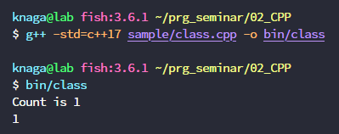
発展｜クラス（/構造体）
int main()
{
Counter counter;
counter.tick();
counter.output();
std::cout << counter.get() << std::endl;
return 0;
}
クラスの使い方
補足
構造体(struct)という型もある
基本的には class と同じ
デフォルトのアクセス指定子が public (クラスは private)

Slide 33
発展｜高速化のためのコツ
そもそも，高速化する必要ある？
ゴールは研究成果を出すこと 短縮したいのはアウトプットまでの合計時間
プログラムの実行が1時間程度で終わるなら待てばよい その間に論文調査や資料作成，他の解析などの進捗を生める
プログラムの高速化が必要なら…
コンテナの受け渡しには参照渡しを使う
なるべくvectorで書く
mapはvectorで書けるかも（N個のkeyに0からN-1の番号を付ける）
vector<pair<int,int>>はvector<int>に展開できる
コンパイラに最適化オプションを渡す

Slide 34
エラーメッセージ

